Slide 1

SERVICIOS DE MONITOREO Y MANTENIMIENTO PREDICTIVO Y PREVENTIVO VEHICULAR A DOMICILIO PARA LA ZONA URBANA DEL DISTRITO METROPOLITANO DE QUITO
Proyecto previo a la obtención del titulo Magister en Gestión de Proyectos.
Integrantes: Ing. Luis Andrés Garzón Pérez
Ing. Carlos Alberto Ponce Morquecho

Slide 2
Deficiente mantenimiento preventivo de los vehículos de la zona urbana del Distrito Metropolitano de Quito
PROBLEMA
SITUACIÓN
DESEABLE
Parque automotor mas eficiente y sustentable en la zona urbana del Distrito Metropolitano de Quito.

Slide 3
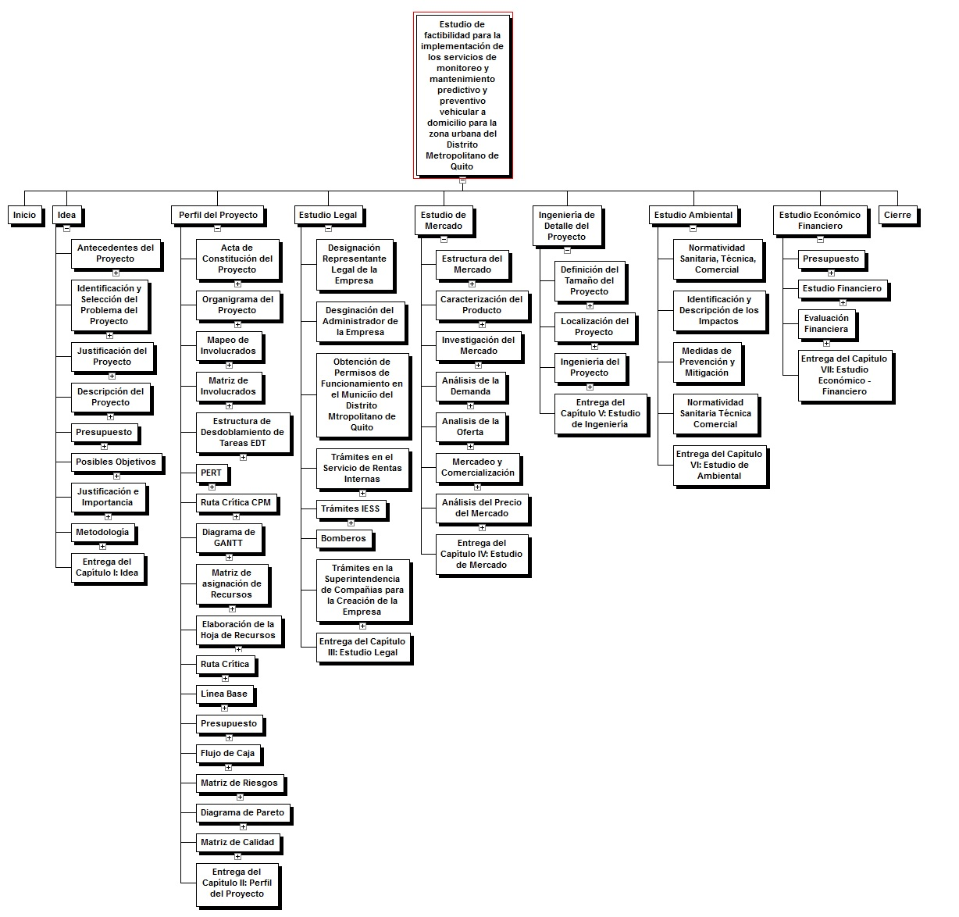
Idea y Perfil

Slide 4

Estudio Legal
Actividad: Comercio al por mayor y al por menor; reparación de vehículos automotores y motocicletas.
  Mantenimiento y Reparación de Vehículos Automotores.
Institución | Documentación
Servicio de Rentas Internas | Obtención del registro Único de Contribuyentes
Instituto Ecuatoriano de Seguridad Social | Obtención del Número Patronal para afiliar a los trabajadores al Instituto Ecuatoriano de Seguridad social
Cámara de la Producción | Afiliación a la Cámara de la Producción respectiva
Municipio de Quito | Obtención de la Patente Municipal para ejercer una actividad comercial y operar en el Distrito Metropolitano de Quito
 | El permiso de rotulación y publicidad exterior le permite colocar mensajes publicitarios (rótulos, letreros, etc.) en espacios públicos o inmuebles de propiedad privada

Slide 5
Estudio de Mercado
Estructura del Mercado
Producto
Demanda
Oferta
Precio
Plaza

Slide 6
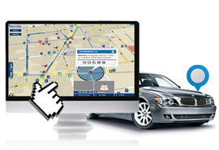
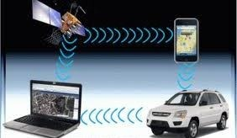
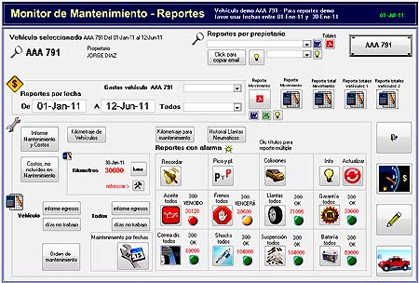
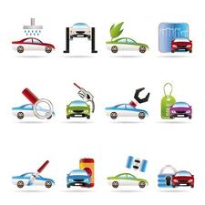
Producto

Slide 7
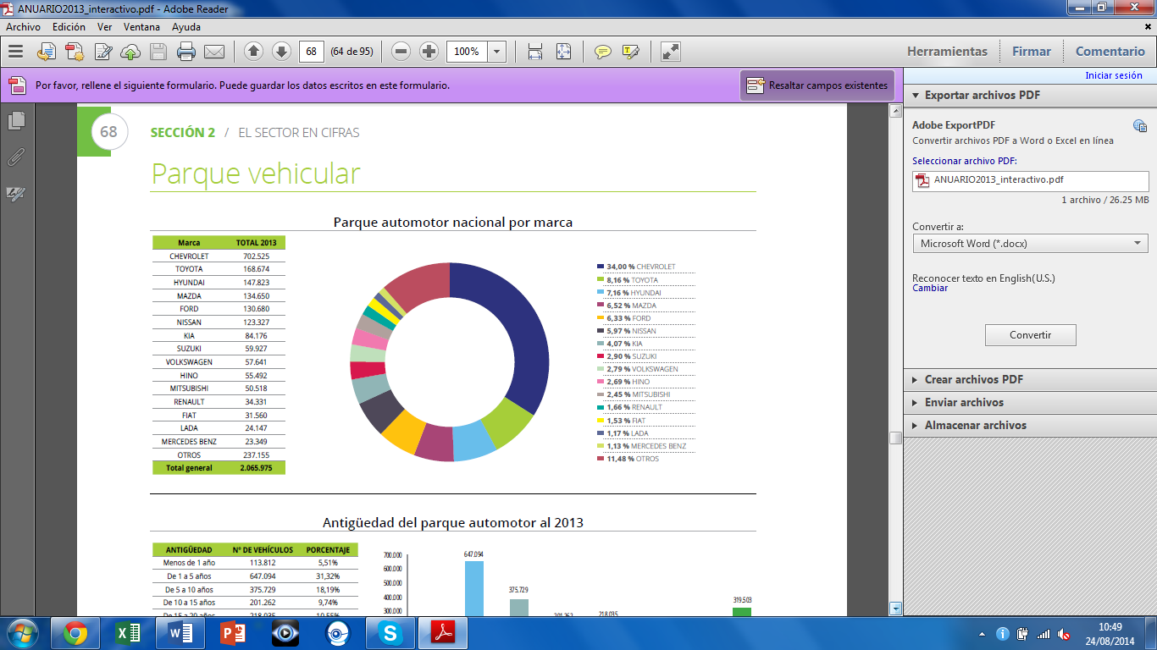

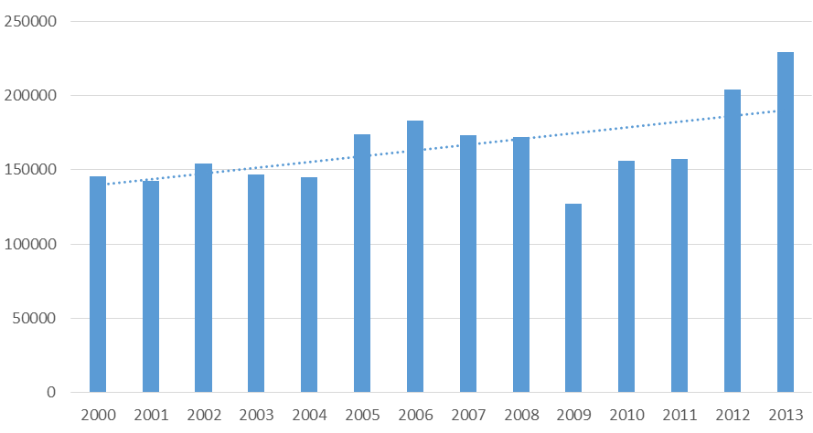
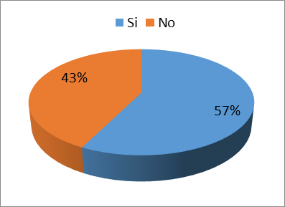
Demanda

Slide 8
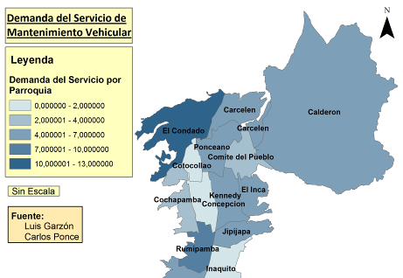
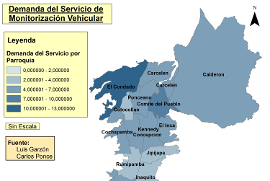
Oferta

Slide 9
Precio

Slide 10
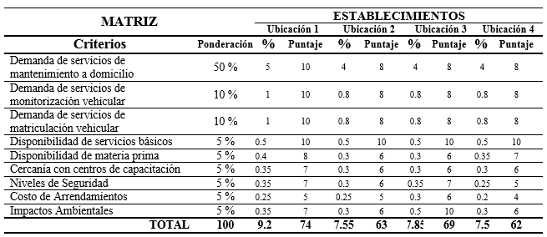
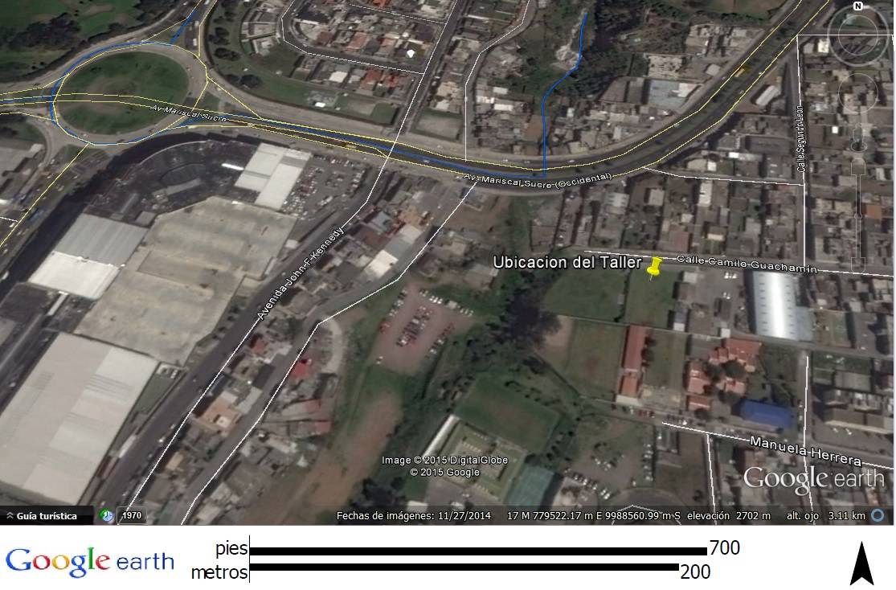
Plaza

Slide 11
Ingeniería de Detalle
Tamaño del Proyecto
Localización
Ingeniería
Diagrama de flujo

Slide 12
Tamaño del Proyecto

Slide 13
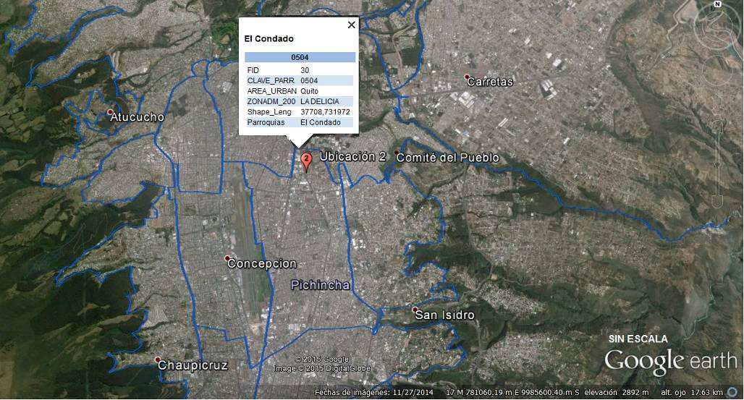
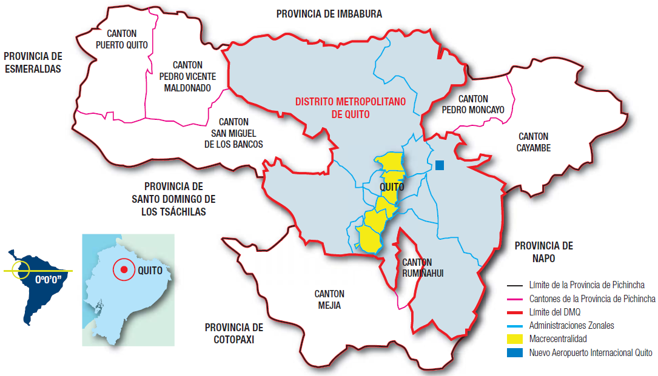
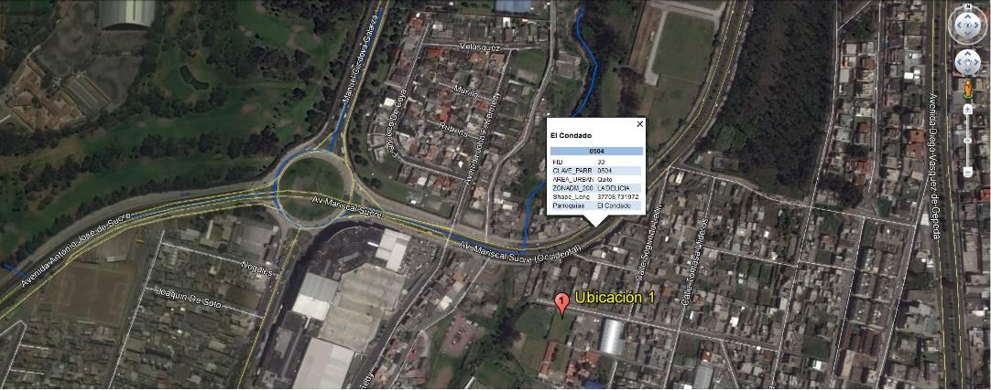
Localización

Slide 14
Ingeniería

Slide 15
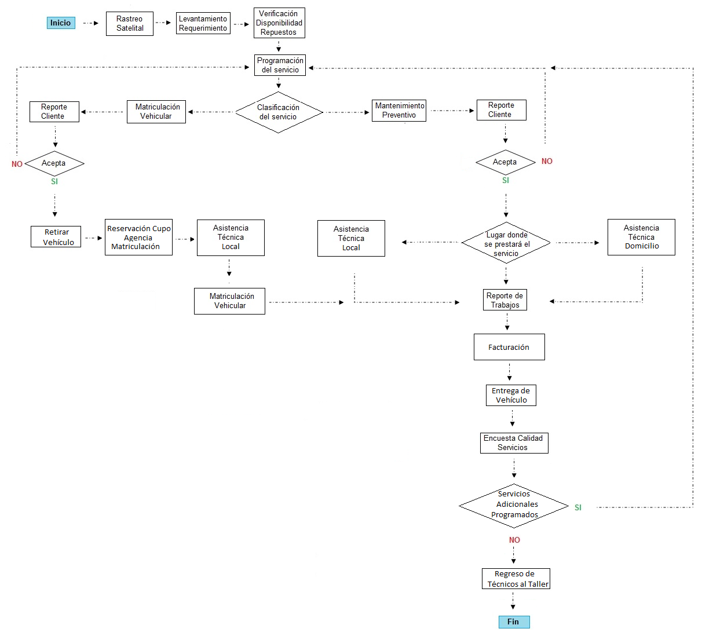
Diagrama de flujo

Slide 16
Estudio Ambiental

Slide 17
Estudio Financiero

Slide 18
Estudio Financiero

Slide 19
Estudio Financiero

Slide 20
Conclusiones

